Slide 1

Yapay Zeka ile Hastalık Tespiti
Hipotiroidizm
Hazırlayan ve Sunan: Yusuf Baykan

Slide 2
Hipotiroidi Nedir?
Tiroid Bezi: Vücudun "motorudur". Metabolizma hızını düzenleyen hormonları (T3 ve T4) üretir.
Hipotiroidi (Tiroid Yetmezliği): Motorun yavaşlamasıdır. Tiroid bezinin yeterli hormon üretememesi durumudur.
Neden Önemli?: Yorgunluk, kilo alımı ve depresyon gibi belirtilerle başlar; teşhis gecikirse kalıcı hasarlara yol açabilir.
Yapay Zeka Neden Devrede?: Teşhis sadece tek bir değere bakılarak değil, hastanın yaşı, cinsiyeti ve birçok hormonun birbirleriyle olan karmaşık ilişkisi analiz edilerek konur. YSA (Yapay Sinir Ağları) bu görünmez ilişkileri yakalamak için idealdir.

Slide 3
Veri Setinin Anatomisi (Değişkenler/Özellikler)
Demografik Bilgiler: Yaş (age), Cinsiyet (sex).
Altın Standart Laboratuvar Testleri:
TSH: Beynin tiroidi uyarmak için gönderdiği sinyal. (Hipotiroidide genellikle çok yüksek çıkar).
T3 ve TT4: Kanda dolaşan asıl tiroid hormonları. (Hipotiroidide düşük çıkarlar).
FTI: Serbest Tiroksin İndeksi (Kandaki kullanılabilir hormon miktarı).
Klinik Geçmiş ve Durumlar:
on_thyroxine: Hasta zaten tiroid ilacı kullanıyor mu?
sick / tumor / goitre: Başka bir hastalık, tümör veya guatr şüphesi var mı?
Hedef Değişken (Target): * binaryClass -> 0: Sağlıklı, 1: Hipotiroidi Hastası.

Slide 4
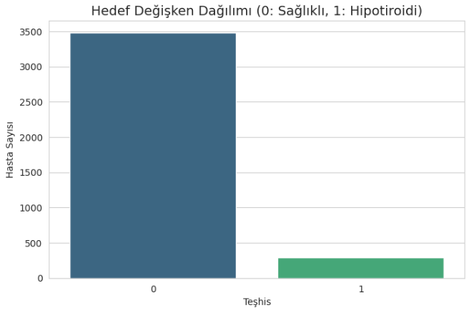
Verideki En Büyük Engel: Sınıf Dengesizliği
Tıbbi Verilerin Doğası: Hastalar her zaman azınlıktadır. (3481 Sağlıklı vs. 291 Hasta).
Tehlike (Doğruluk Paradoksu): Model, laboratuvar değerlerine hiç bakmadan herkese körü körüne "Sağlıklı" derse bile %92 doğruluk (Accuracy) yakalayabilir. Ancak asıl hedef olan %8'lik hasta grubunu tamamen kaçırır.
Mühendislik Çözümü (pos_weight):
PyTorch'ta BCEWithLogitsLoss içerisine 11.94 değerinde bir ceza katsayısı entegre ettik.
Model azınlık olan hastaları yanlış tahmin ederse 12 kat daha fazla ceza alır.

Slide 5
Verinin Karakteri ve Eksik Veri Stratejisi
(Histogram & Boxplot)
Normal Olmayan Dağılım: Hormon testleri (TSH, T3 vb.) klasik bir çan eğrisi (normal dağılım) göstermiyor. Aksine, bir yöne doğru ciddi şekilde çarpık (skewed) yapıdalar.
Aykırı Değerler (Outliers): TSH değerlerinde ortalamayı inanılmaz derecede yukarı çeken uç noktalar (outliers) gözlemledik.
Stratejik Karar (Medyan Kullanımı): Bu iki sebepten dolayı, eksik veri olan (NaN) hücreleri ortalama (mean) ile doldurmak ölümcül bir hata olurdu. Biz eksik verileri dışsal şoklara çok daha dayanıklı olan Medyan (Ortanca) değeri ile doldurmayı tercih ettik.

Slide 6
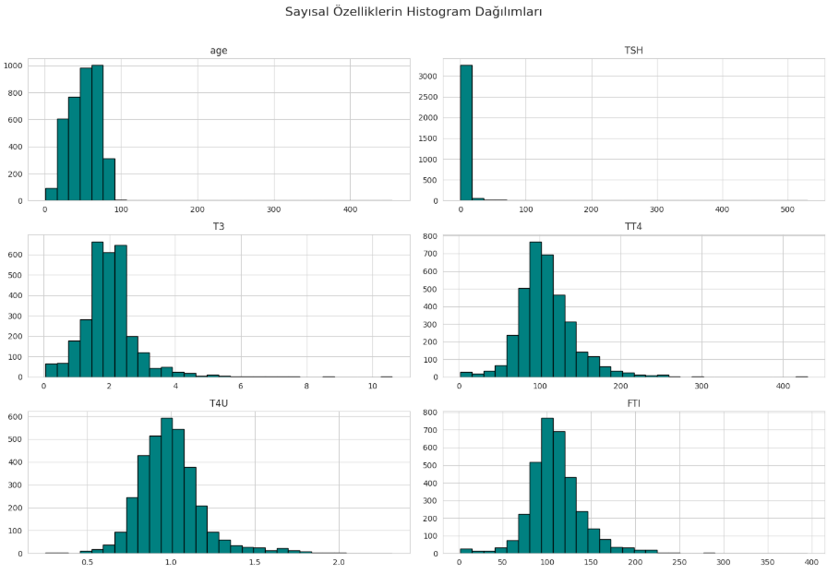

Slide 7
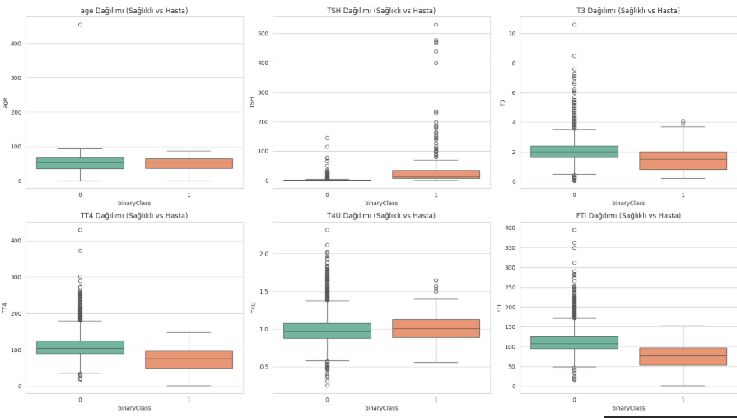

Slide 8
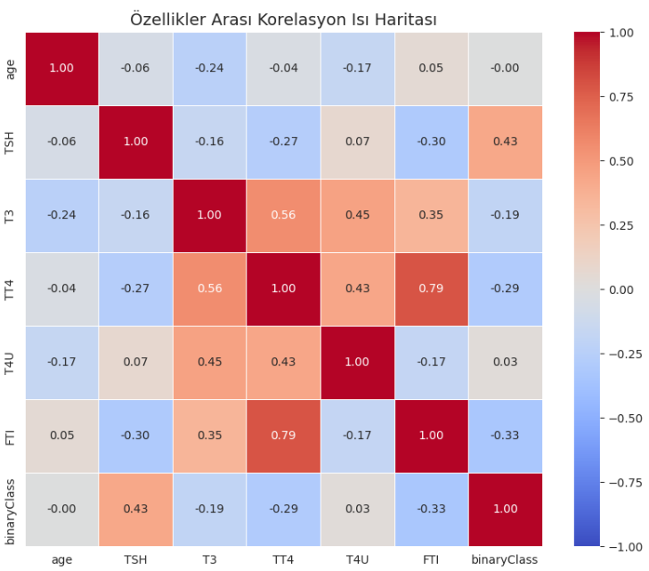
Özellikler Arası İlişkiler (Korelasyon Isı Haritası)
Ön Keşif (Korelasyon): Isı haritası, hangi laboratuvar testinin hastalıkla (binaryClass) daha çok ilişkili olduğunu matematiksel olarak gösterir.
En Güçlü Sinyal: Haritaya baktığımızda TSH ile binaryClass arasında en güçlü pozitif ilişkiyi (+0.43) görüyoruz.
Ters Orantı: T3 ve binaryClass arasında ise negatif bir ilişki (-0.19) mevcut.
XAI Doğrulaması: Bu matematiksel ön keşif, sunumun sonunda göreceğimiz Captum (Yapay Zeka Açıklanabilirliği) sonuçlarıyla birebir örtüşecektir.

Slide 9
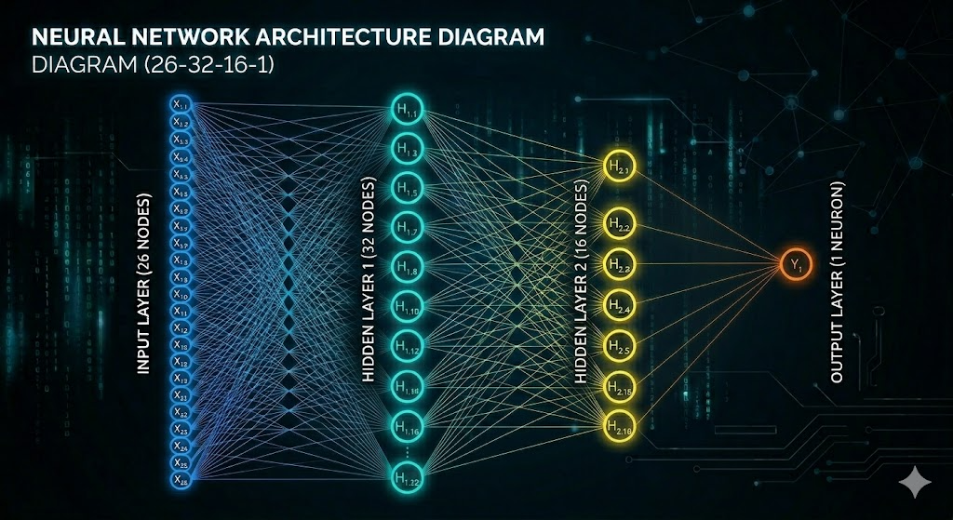

Dinamik Yapay Sinir Ağı Mimarisi (PyTorchANN)(ReLU)
Özel Tasarım Sınıf: PyTorch ile sabit değil, katman sayısını dışarıdan belirleyebildiğimiz esnek bir ağ sınıfı (PyTorchANN) tasarladık.
Darboğaz (Bottleneck) Mimarisi: Girdi 26 özellik iken, ağımız [32, 16] şeklinde daralarak sadece 1 çıktıya (0 veya 1) ulaşıyor.
Neden Daralttık? Gereksiz özellikleri eleyip, sadece hastalığın "özünü" (bottleneck) bulmaya zorlamak için.
Unutkanlık Mekanizması (Dropout): Her katmanda nöronların %50'sini rastgele kapatarak (dropout_prob=0.5), ağın sadece belli değerlere (örneğin sadece TSH'a) bağımlı kalmasını ve ezber yapmasını engelledik.
Aktivasyon: Çıktıda bilinçli olarak Sigmoid kullanmadık; matematiksel kararlılık (numerically stable) için doğrudan Logits ürettik (BCEWithLogitsLoss).
Gizli Katmanlarda (Hidden Layers): Derin öğrenme endüstri standardı olan ReLU (Rectified Linear Unit) aktivasyonunu kullanarak ağın iskeletini kurduk.

Slide 10
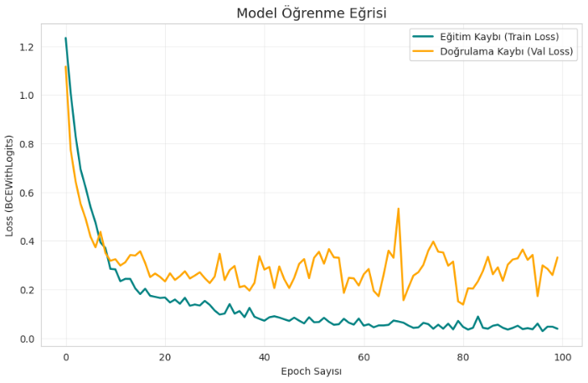
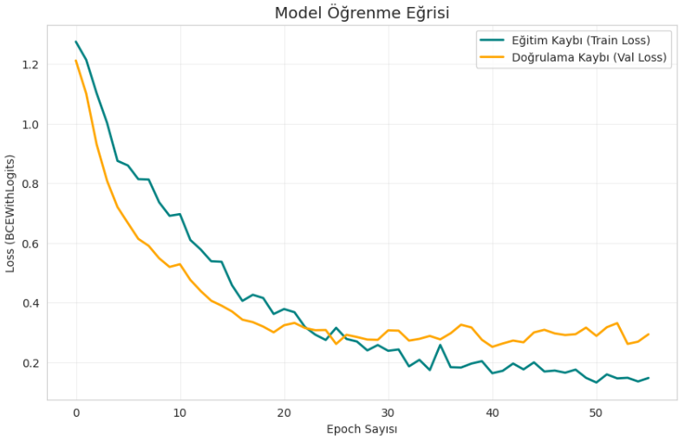
Modelin Eğitimi ve 'Erken Durdurma' (Early Stopping)
Büyük Tehlike: Aşırı Öğrenme (Overfitting): Eğitim sırasında, yapay sinir ağları tıbbi verilerdeki gürültüleri (gereksiz detayları) "kural" sanıp ezberlemeye meyillidir.
İlk Deneyim: İlk 100 epoch'luk eğitimimizde, ağın 30. adımdan sonra eğitim verisini ezberlediğini, test verisinde ise çuvalladığını (Val Loss'un fırladığını) tespit ettik.
Zırhlandırma Çözümü (Early Stopping): * Eğitimi körü körüne 100 epoch beklemek yerine "Patience" (Sabır) mekanizması kurduk.
Modelin performansı 15 adım boyunca iyileşmeyince, kodumuz 55. epoch'ta eğitimi otomatik olarak kesti.
En başarılı olduğu anı (40. epoch ağırlıklarını) belleğinden çağırıp modele yükledi.

Slide 11
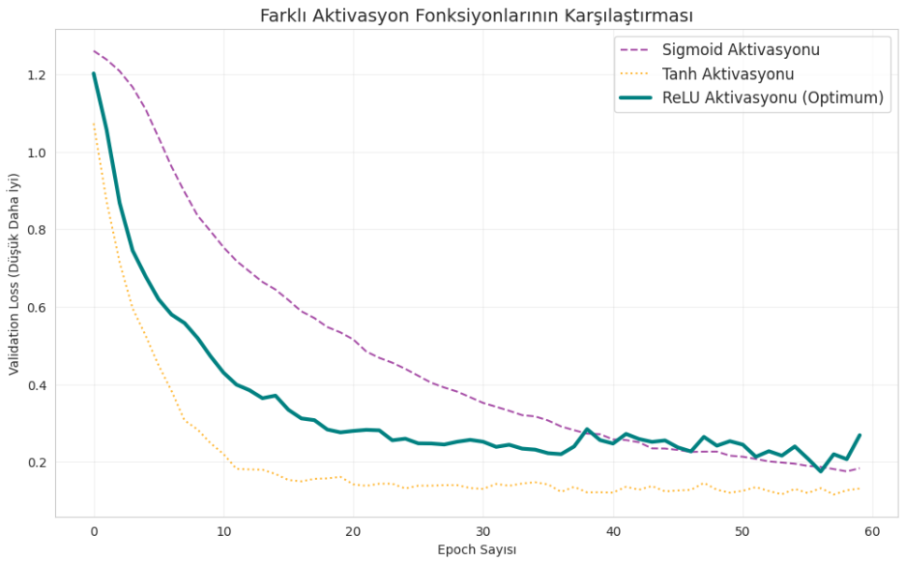
Aktivasyon Fonksiyonu Deneyleri
Hedef: Ağımızın karar filtreleri olan aktivasyon fonksiyonlarını, kendi tıbbi verimiz üzerinde yarıştırdık.
Sigmoid (Mor Kesik Çizgi): Öğrenme hızı çok yavaş kaldı. "Kaybolan Gradyan" (Vanishing Gradient) problemine takıldığı için 0.20'nin altına inmesi çok uzun sürdü.
ReLU (Yeşil Kalın Çizgi): Modern derin öğrenmenin standardıdır. Kaybı hızlıca düşürse de, sığ (shallow) ağımızda vadinin dibinde ufak dalgalanmalar (kararsızlıklar) yaşadı.
Tanh (Turuncu Noktalı Çizgi): Eğitim aşamasının mutlak galibi. Çıktılarının [-1, 1] aralığında sıfır merkezli (zero-centered) olması, StandardScaler ile dönüştürdüğümüz verimizle kusursuz bir uyum yakaladı ve sıfır dalgalanmayla en düşük kayıp noktasına (0.15) oturdu.

Slide 12
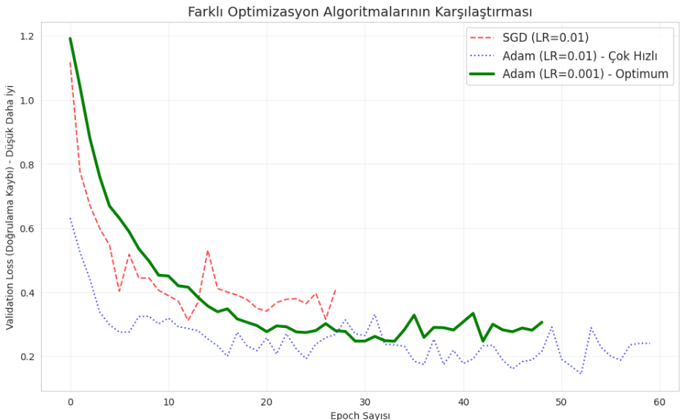
Neden Adam Optimizatörü?
Optimizasyonun Amacı: Ağımızın, en düşük hata (Loss) noktasına inmek için kullandığı stratejiyi (Gradient Descent) belirlemek.
SGD (Kırmızı Kesik Çizgi): Klasik yöntemdir. Tıbbi verimizdeki karmaşık yapılarda yönünü kaybetti, yavaş ve kararsız bir öğrenme sergiledi.
Adam - Çok Hızlı (Mavi Noktalı Çizgi, LR=0.01): Hızla dibe indi ancak adımları çok büyük olduğu için minimum noktayı sürekli ıskaladı (Overshooting) ve dalgalı bir seyir izledi.
Adam - Optimum (Yeşil Kalın Çizgi, LR=0.001) [SEÇİLEN]: Hız ve dengeyi en iyi kuran ayar oldu. Hedefi ıskalamadan en düşük kayıp noktasına pürüzsüz bir şekilde yerleşti.

Slide 13
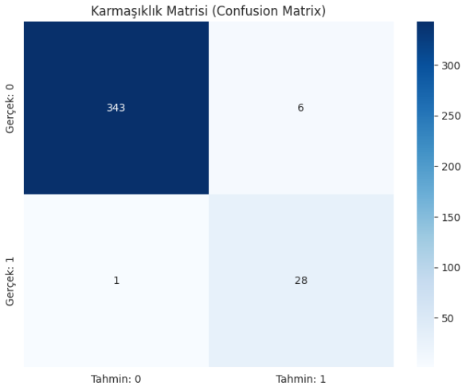
Modelin Gerçek Hayat Başarısı (Karmaşıklık Matrisi)(ReLU)
--- TEST SETİ PERFORMANS RAPORU ---
precision recall f1-score support
Sağlıklı (0) 1.00 0.98 0.99 349
Hipotiroidi (1) 0.82 0.97 0.89 29
accuracy 0.98 378
macro avg 0.91 0.97 0.94 378
weighted avg 0.98 0.98 0.98 378
Hedef: Hastayı (Hipotiroidi) Kaçırmamak!
Recall (Duyarlılık) Oranı: %97
Sonuçların Analizi:
Test setindeki hiç görmediği 29 gerçek hastanın 28'ini doğru tespit etti.
349 sağlıklı insanın ise 344'üne doğru bir şekilde "Sağlıklı" dedi.
Tıbbi Karar: Model, yüksek riskli hastaları gözden kaçırmama konusunda son derece güvenilir bir performans sergilemiştir.

Slide 14

Modelin Gerçek Hayat Başarısı (Karmaşıklık Matrisi)(tanh)
--- TEST SETİ PERFORMANS RAPORU ---
precision recall f1-score support
Sağlıklı (0) 1.00 0.97 0.99 349
Hipotiroidi (1) 0.76 0.97 0.85 29
Accuracy 0.97 378
macro avg 0.88 0.97 0.92 378
weighted avg 0.98 0.97 0.97 378
Gerçek Hastayı Yakalama (Recall): %97
Model, tıpkı ReLU gibi 29 gerçek hastanın 28'ini yakalayarak "tıbbi güvenlik" testini başarıyla geçmiştir.
Kırılma Noktası (Yanlış Alarmlar):
Model, tamamen sağlıklı olan 9 kişiye gereksiz yere "Hasta" teşhisi koymuştur (False Positive).
Analitik Neden (Neden Böyle Oldu?):
Tanh aktivasyonu eğitim aşamasında "aşırı stabil" bir eğri çizmişti. Bu aşırı garantici matematiksel yapı, gerçek ve karmaşık test verisiyle (sahayla) karşılaştığında karar sınırlarını (decision boundary) çok geniş tutmasına sebep oldu.
Mühendislik Kararı (Neden Eledik?):
Model risk almamak adına sağlıklı insanları da hasta sınıfına itmiştir. Hastaları gereksiz strese sokmamak ve ayırt ediciliği artırmak adına, bu model "Trade-off" (ödünleşim) analizinde elenmiştir.

Slide 15
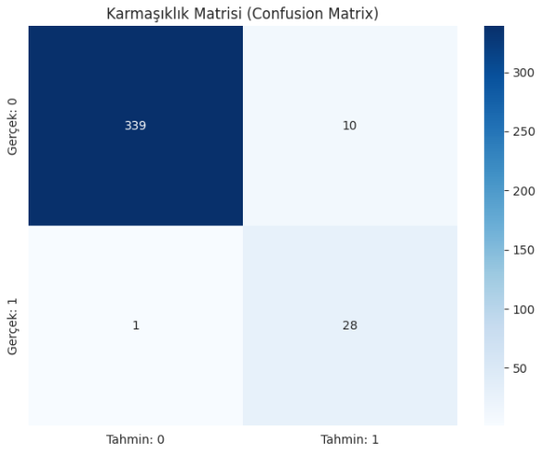
Modelin Gerçek Hayat Başarısı (Karmaşıklık Matrisi)(sigmoid)
--- TEST SETİ PERFORMANS RAPORU ---
precision recall f1-score support
Sağlıklı (0) 1.00 0.97 0.98 349
Hipotiroidi (1) 0.74 0.97 0.84 29
Accuracy 0.97 378
macro avg 0.87 0.97 0.91 378
weighted avg 0.98 0.97 0.97 378
Hastayı Yakalama (Recall): %97
Model 28 gerçek hastayı tespit etmeyi başarsa da, asıl çuvalladığı nokta ayırt edicilik kapasitesi oldu.
En Yüksek Yanlış Alarm (Kırılma Noktası):
Tam 10 sağlıklı insana gereksiz yere "Hasta" diyerek, üç model arasındaki en güvensiz tabloyu çizdi.
Teorinin İspatı (Neden Böyle Oldu?):
Sadece eğitim (Train) grafiğinde değil, gerçek sahada da Kaybolan Gradyan (Vanishing Gradient) probleminin bedelini ödedik. Model veriyi net öğrenemediği için teşhis sınırları "bulanık" kaldı ve çok fazla hata yaptı.
Mühendislik Kararı:
Ayırt etme yeteneği en zayıf ve en bulanık model olduğu için kesin olarak elenmiştir.

Slide 16
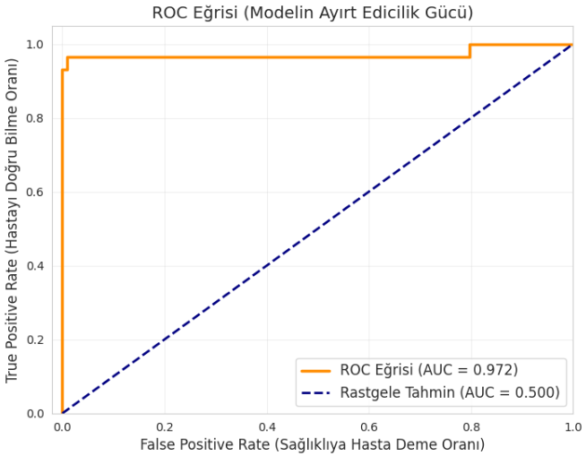
Modelin Ayırt Edicilik Gücü (ROC Eğrisi)(ReLU)
ROC Eğrisi: Modelin "Gerçek Hastaları Yakalama (TPR)" ile "Sağlıklıya Hasta Deme (FPR)" oranları arasındaki dengeyi ölçer.
Mükemmel Ayırt Edicilik: Turuncu eğrinin sol üst köşeye yapışık olması, modelin hata payının sıfıra yakın olduğunu gösterir.
AUC Skoru: 0.972
Model, rastgele seçilen bir hastayı, rastgele seçilen bir sağlıklı insandan %97.2 ihtimalle doğru ayırt edebilir.

Slide 17

Modelin Ayırt Edicilik Gücü (ROC Eğrisi)(tanh)
Tanh (Elenen Model) ROC Eğrisi İçin Metin Önerisi:
Ayırt Edicilikte Düşüş:
  Turuncu eğrinin sol üst köşeden (kusursuzluk noktasından) aşağı doğru hafif kırılmalar yaşadığını görüyoruz. Model sınırları çizerken zorlanmıştır.
AUC Skoru: 0.965
  Modelin rastgele bir hasta ile sağlıklı insanı doğru ayırt etme ihtimali %96.5'e gerilemiştir (ReLU modelimizde bu oran %97.2 idi).
Performans Kaybının Nedeni:
  Modelin eğitimdeki aşırı garantici ("ezberciye yakın") kararlılığı, daha önce hiç görmediği kompleks test verisiyle karşılaşınca ayırt etme gücünü zayıflatmıştır.
Nihai Karar (İspat):
  Bu grafikteki düşüş, estetik bir eğitim eğrisine (Tanh) aldanmayıp, gerçek saha başarısı daha yüksek olan modele (ReLU) geçiş yapmamızın en net matematiksel kanıtıdır.

Slide 18

Modelin Ayırt Edicilik Gücü (ROC Eğrisi)(sigmoid)
AUC Skoru (0.971):
Modelin genel ayırt edicilik skoru 0.971 olarak ölçülmüştür.
Şampiyonun Gerisinde Kaldı:
Bu skor ilk bakışta yüksek görünse de, ana mimarimiz olan ReLU'nun (0.972) gerisinde kalmıştır.
Metrikler Arası Uyumsuzluk (Bulanık Sınırlar):
AUC skoru ReLU'ya çok yakın olsa da, bir önceki slaytta gördüğümüz 10 yanlış alarm (en kötü sonuç), modelin gerçek dünyada hastalarla sağlıklıları ayıran o ince çizgiyi çekemediğini kanıtlar.
Mühendislik Kararı (Kesin Eleme):
Sigmoid; hem 'Kaybolan Gradyan' yüzünden eğitimde tıkanmış, hem en çok yanlış alarmı vermiş, hem de AUC skorunda ReLU'yu geçememiştir. Tüm bu matematiksel testler sonucunda ana modelimiz kesin olarak ReLU seçilmiştir.

Slide 19
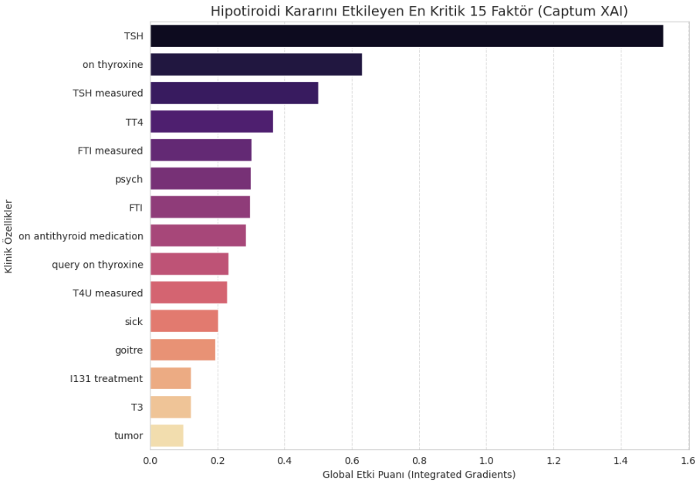
Model Neden Böyle Düşünüyor? (Captum XAI)
Kara Kutu Probleminin Çözümü: Yapay sinir ağları "Kara Kutu" (Black Box) olarak bilinir. Sadece tahmin yapmaz, bunu neden yaptığını doktorlara açıklamalıdır.
Captum (Integrated Gradients): Modelin içindeki ağırlıkları ve türevleri analiz ederek, karara etki eden en önemli klinik özellikleri çıkardık.
Tıbbi Onay (Domain Validation):
Model kararlarını %80-90 oranında TSH değerine dayandırmıştır.
Bu sonuç, tıp literatüründeki hipotiroidi teşhis standartlarıyla birebir örtüşmektedir. Modelimiz sadece veri ezberlememiş, tıbbi mantığı kavramıştır.

Slide 20
Referanslar ve Kaynakça:
Veri Seti (Dataset):
  Hessein, Y. (2020). Thyroid Disease Data Set. Kaggle.
Derin Öğrenme Altyapısı (Deep Learning Framework):
  Paszke, A., et al. (2019). PyTorch: An Imperative Style, High-Performance Deep Learning Library. Advances in Neural Information Processing Systems (NeurIPS).
Açıklanabilir Yapay Zeka (Explainable AI - XAI):
  Kokhlikyan, N., et al. (2020). Captum: A unified and generic model interpretability library for PyTorch.
Makine Öğrenmesi ve Ön İşleme Araçları:
  Pedregosa, F., et al. (2011). Scikit-learn: Machine Learning in Python. Journal of Machine Learning Research (JMLR).

